Slide 1


지능형 SoC 로봇
상명대학교 서울캠퍼스 컴퓨터과학과
201211177 김대룡
201411162 최호진
201411133 오현우

Slide 2
목차
1. 프로젝트 소개
2. 개발환경
3. 구현 내용 설명

Slide 3
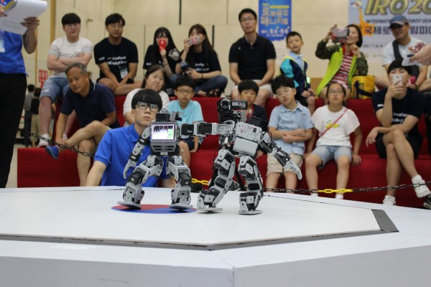
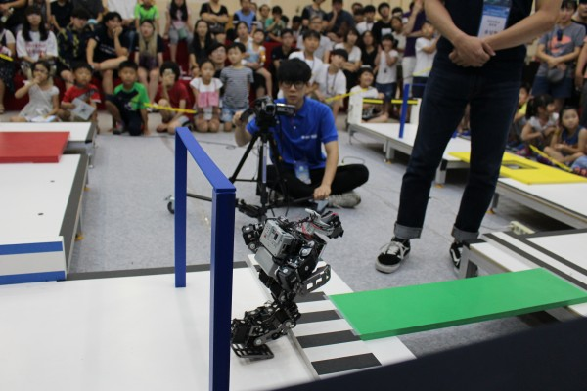
프로젝트 소개
개발 동기
최근 디지털 가전제품 및 도우미 로봇처럼 지능형 제품들이 많이 출시 되고 있습니다.
이에 발 맞추어 휴머노이드 로봇을 개발, 차세대 동력 사업인 지능형 로봇분야에 대한 역량과 경쟁력을
기르기 위해 해당 프로젝트를 하게 되었습니다.
지능형 SoC 로봇워
개발동기에 맞추어 지능형 로봇에 좀 더 손쉽게 접근하기 위해 ‘지능형 SoC 로봇워’ 대회의 휴로-C와 태권 부문에 참가하게 되었습니다. 이 대회에서 사용하는 휴머노이드 로봇은 머리에 달려있는 카메라를 통해 상황을 인지하고 앞면의 두뇌보드와 뒷면의 제어기를 통해 로봇을 제어합니다.
대회의 종목에 맞추어 저희 프로젝트의 로봇은 크게 두가지의 일을 수행합니다.
1. 상대 로봇을 인식하여 싸우는 격투기(태권)
2. 장애물을 인식하여 넘어가는 장애물 통과(휴로-C)
<태권 경기>
<휴로-C 경기>

Slide 4
개발환경
개발환경 | 세부내용
메탈파이터 (로봇) | 키 : 약 310mm 중량 : 1.2kg 색상 : 실버
로보티즈 프리미엄(로봇) | 키 : 약 390mm 중량 : 1.7kg 색상 : 화이트
아마존(보드) | MCU : 160MHZ Memory : DDR2 128MB Display : 3.5inch (320*480)
CCD 카메라
개발언어 | C, C++, RoboBaisic
운영체제 | Linux, Windows
형상관리 | Tortoise SVN

Slide 5
구현 내용 설명
 | 휴로-C | 태권
필요 정보 | 장애물과의 거리 | 상대로봇과의 거리정보
 | 장애물의 기울기 정보 | 상대로봇의 좌우 정보
 | 휴로-C |  | 태권
 | 기존 | 현재 | 기존 | 현재
사용 기술 | 라벨링, 선형방정식(일부) | 라벨링 + 허프 변환 | 라벨링 | 적분영상 히스토그램
장점 | 장애물의 영역을 쉽게 구분할 수 있어서 거리나 크기 정보를 얻기 쉽다. | 직선의 기울기 정보와 y절편을 이용하여 로봇이 틀어져 있는 경우와 장애물 까지의 거리를 알 수 있다. | 로봇의 영역을 쉽게 구분할 수 있어서 거리나 크기 정보를 얻기 쉽다. | 연산이 적어서 즉각적인 실시간 영상처리에 적합하다.
단점 | 로봇이 방향이 틀어져 있는 경우 잘못된 결과를 얻을 수 있다. |  | 연산이 많아서 실시간 영상처리에 적합하지 않다. | 로봇의 거리가 먼 경우 주변 배경과의 구분이 어렵다.

Slide 6
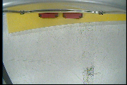

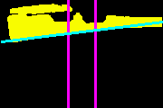
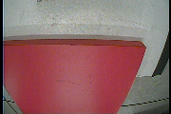


구현 내용 설명
기존-휴로
HSI 라벨링
-> 미디언
-> 선형방정식
-> 기울기, 거리정보 추출
HSI 라벨링
-> 미디언
-> 끝점 찾기

Slide 7
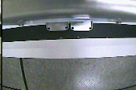



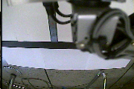


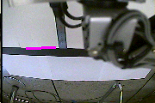
구현 내용 설명
현재-휴로
라벨링과 허프변환을 섞어서 사용.

Slide 8
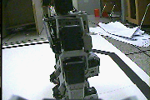




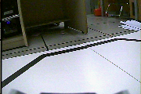



구현 내용 설명
현재-태권
관심영역 자름 -> 바이너리 -> 미디언 -> 팽창
-> 적분영상(이미지픽셀합 저장) -> 히스토그램 만듬 -> 결과도출
히스토그램 x값에 따른 픽셀의 합 (로봇있는 부분은 픽셀이 많아서 파란색 높아짐)
로봇 있는 경우 히스토그램의 표준편차가 높다.
표준편차 낮으면 로봇 없는것
x중심(초록색 선 중앙) 으로 로봇의 좌우 정보
초록색선의 폭과 히스토그램상의 y최대값으로 거리정보 추출
바뀐점 : 이미지를 자름(연산 감소) 라벨림 뺌
로봇 있는 경우
로봇 없는 경우

Slide 9
구현 내용 설명

